Slide 1
МИНИСТЕРСТВО ЗДРАВООХРАНЕНИЯ РОССИЙСКОЙ ФЕДЕРАЦИИ
Состояние, задачи, проблемы демографической статистики и статистики здравоохранения и пути их решения
РОССИЯ 2016
Notes:
1

Slide 2
Индикативные медико-демографические показатели
по указам Президента Российской Федерации от 7 мая 2012 г.
Наименование показателя | 2012 | 2013 | 2014 | 2015 | 2016 8 мес. | 2016 | 2017 | 2018
Ожидаемая продолжительность жизни при рождении, лет | 70,24 | 70,76 | 70,93 | 71,4 | 72,1* | 72,64 | 73,27 | 74,0
Общая смертность (на 1000 населения) | 13,3 | 13,0 | 13,1 | 13,0 | 13,0 | 12,3 | 12,1 | 11,8
Смертность от болезней системы кровообращения (на 100 тыс. населения) | 737,1 | 698,1 | 659,5 | 635,3 | 619,4 | 677,2 | 663,0 | 649,4
Смертность от новообразований, (на 100 тыс. населения) | 203,1 | 203,3 | 202,2 | 205,1 | 202,9 | 196,1 | 194,4 | 192,8
Смертность от туберкулеза (на 100 тыс. населения) | 12,1 | 11,3 | 10,1 | 9,2 | 7,9 | 11,8 | 11,8 | 11,8
Смертность от ДТП (на 100 тыс. населения) | 14,4 | 14,3 | 14,1 | 12,2 | 10,0 | 12,1 | 11,2 | 10,6
Младенческая смертность (на 1000 родившихся живыми) | 8,6 | 8,2 | 7,4 | 6,5 | 6,0 | 7,8 | 7,5 | 7,5
* За 6 месяцев 2016 года
Notes:
2

Slide 3
Число умерших по месяцам в 2015-2016 гг. (абс.)
Показатели общей смертности за 2015 год и за январь-август 2016 года
(на 1000 населения)
-2,9%
-4,3%
-5%
-3,6%
-2,9%
-3,7%
- 2%

Slide 4
Распоряжение Правительства Российской Федерации («дорожная карта») от 28 декабря 2012 г. № 2599-р
Показатели структурных преобразований системы оказания медицинской помощи
Наименование целевого показателя | Единица измерения | 2014 г. | 2015 г. | 2016 г. | 2017 г. | 2018 г.
Число дней работы койки в году | дней | 329 | 331 | 332 | 332,1 | 331,5
Средняя длительность лечения больного в стационаре | дней | 12,0 | 11,7 | 11,6 | 11,6 | 11,5
Динамика показателей в 2011-2015 гг.
Наименование целевого показателя | Единица измерения | 2011 | 2012 | 2013 | 2014 | 2015
Число дней работы койки в году | дней | 323 | 323 | 322 | 321 | 319
Средняя длительность лечения больного в стационаре | дней | 12,4 | 12,3 | 12,0 | 11,6 | 11,4

Slide 5
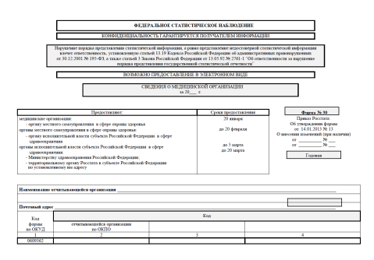
Изменения в действующие формы федерального и отраслевого статистического наблюдения
Форма № 30
«Сведения о медицинской организации»
Внесены изменения:
В таблицу 1001 «Кабинеты, отделения, подразделения» добавлены строки:
Наименование | № строки | Наличие подразделений, отделов, отделений, кабинетов (нет – 0, есть - 1) | Число подразделений, отделов, отделений | Число кабинетов
1 | 2 | 3 | 4 | 5
Лаборатории, всего – из них:
патолого-анатомические | 34.7
из них централизованные | 34.7.1
 | …
Патолого-анатомические | 84
из них: централизованные | 84.1
в составе: патолого-анатомических бюро | 84.2
бюро судебно-медицинской экспертизы | 84.3
 | …
Трансфузиологические | 118
В таблицу 1050 включены сведения о численности детского населения в возрасте 0-4 года, 5-9 лет, 10-14 лет.

Slide 6
Изменения в действующие формы федерального и отраслевого статистического наблюдения
Форма № 30
«Сведения о медицинской организации»
Внесены изменения:
В таблицу 2120 «Медицинская помощь, оказанная бригадами скорой медицинской помощи при выездах»:
Наименование | № стро-ки | Всего | из них: |  |  |  |  |  | Число госпитали-зированных (из гр. 3)
 |  |  | оказание скорой медицинской помощи по поводу: |  |  | Медицинская эвакуация
 |  |  | травм, отравлений | внезапных заболеваний и состояний | родов и патологии беремен-ности | всего | из них:
 |  |  |  |  |  |  | межболь-ничная | беременных, рожениц и родильниц
1 | 2 | 3 | 4 | 5 | 6 | 7 | 8 | 9 | 10
Выполнено выездов | 1
из них: к детям | 2
Число лиц, которым оказана медицинская помощь при выездах | 3
из них: в сельских населенных пунктах | 4
Число лиц, умерших в автомобиле скорой медицинской помощи (из стр. 3) | 5 |  |  |  |  |  |  |  | х
из них: детей | 6 |  |  |  |  |  |  |  | х
из них: в возрасте до 1 года | 7 |  |  |  |  |  |  |  | х
женщин в возрасте 55 лет и старше | 8 |  |  |  |  |  |  |  | х
мужчин в возрасте 60 лет и старше | 9 |  |  |  |  |  |  |  | х

Slide 7
Изменения в действующие формы федерального и отраслевого статистического наблюдения
Форма № 30
«Сведения о медицинской организации»
Внесены изменения:
В таблицу 2200 «Сведения о деятельности бригад скорой медицинской»:
Состав и профиль бригад | №№ строк | Число выездных бригад | из них: крулосуточных | Число лиц, которым оказана помощь бригадами
1 | 2 | 3 | 4 | 5
Общепрофильные | 1
в том числе: врачебные | 1.1
из них: для оказания медицинской помощи детскому населению | 1.1.1
фельдшерские | 1.2
Специализированные, всего | 3
в том числе: анестезиологии-реанимации | 3.1
анестезиологии-реанимации педиатрические | 3.2
педиатрические | 3.3
психиатрические | 3.4
Выездные экстренные консультативные бригады, всего | 4
из них: кардиологические | 4.1
неврологические | 4.2
инфекционные | 4.3
Авиамедицинские | 5

Slide 8
Изменения в действующие формы федерального и отраслевого статистического наблюдения
Форма № 30
«Сведения о медицинской организации»
Внесены изменения в таблицу 2350:
Наименование показателей | № строки | Число | из них: сельских жителей
1 | 2 | 3 | 4
Число пациентов с острым и повторным инфарктом миокарда (I21-I22) | 1
из них (из стр. 1): проведено тромболизисов | 1.1
смерть наступила в автомобиле скорой медицинской помощи | 1.2
доставлены в региональные сосудистые центры и первичные сосудистые отделения | 1.3
Число пациентов с острыми цереброваскулярными болезнями (I60-I66) | 2
из них (из стр. 4): проведено тромболизисов | 2.1
смерть наступила в машине скорой помощи | 2.2
доставлены в региональные сосудистые центры и первичные сосудистые отделения | 2.3
Число безрезультатных выездов | 3
Отказано за необоснованностью вызова | 4
из них: передано в другие медицинские организации | 4.1
Число выездов бригад скорой медицинской помощи к пациентам, пострадавшим в ДТП | 5
Число пациентов, пострадавших в ДТП | 6
из них (из стр. 10): со смертельным исходом до приезда скорой медицинской помощи | 6.1
в автомобиле скорой медицинской помощи | 6.2
доставлены в травмоцентры 1 и 2 уровня | 6.3
Число выездов по медицинскому обеспечению спортивных и других массовых мероприятий | 7

Slide 9
Изменения в действующие формы федерального и отраслевого статистического наблюдения
Форма № 30
«Сведения о медицинской организации»
Внесены изменения в таблицу 2420:
Наименование | № строки | Всего | из них (из гр. 3):
 |  |  | сельских жителей | направлено на:
 |  |  |  | патолого-анатомическое вскрытие |  | судебно-медицинскую экспертизу
 |  |  |  | всего | из них (из гр. 5): число рас- хождений диагнозов | всего | из них (из гр. 7): число рас- хождений диагнозов
1 | 2 | 3 | 4 | 5 | 6 | 7 | 8
Пациенты, умершие на дому, всего | 1
в том числе: дети | 2
из них: в возрасте до 1 года | 3
трудоспособного возраста* | 4
старше трудоспособного возраста** | 5
Из числа умерших на дому: пациенты трудоспособного возраста* умерли от: острых цереброваскулярных заболеваний (I60-I64) | 6
острого инфаркта миокарда (I21) | 7
* мужчины от 18 до 59 лет включительно, женщины от 18 до 54 лет включительно
** мужчины 60 лет и старше, женщины 55 лет и старше

Slide 10
Изменения в действующие формы федерального и отраслевого статистического наблюдения
Форма № 30
«Сведения о медицинской организации»
В связи с отменой формы федерального статистического наблюдения № 31 «Сведения о медицинской помощи детям и подросткам-школьникам»:
внесены изменения в таблицу 2510 «Профилактические осмотры и диспансеризация, проведенные медицинской организацией»:
добавлена строка «школьники» и распределение их по группам здоровья в соответствующих графах
Контингенты | № строки | Подлежало осмотрам | из них: сельских жителей | Осмотрено | из них: сельских жителей | из числа осмотренных (гр. 5): определены группы здоровья
 |  |  |  |  |  | I | II | III | из них: |  | IV | V
 |  |  |  |  |  |  |  |  | IIIа | IIIб
1 | 2 | 3 | 4 | 5 | 6 | 7 | 8 | 9 | 10 | 11 | 12 | 13
Дети в возрасте 0-14 лет включительно | 1 |  |  |  |  |  |  |  | х | х
из них: дети до 1 года | 2 |  |  |  |  |  |  |  | х | х
Дети в возрасте 15-17 лет включительно | 3 |  |  |  |  |  |  |  | х | х
Из общего числа детей 15-17 лет (стр.3) - юношей | 4 |  |  |  |  |  |  |  | х | х
Школьники | 5 |  |  |  |  |  |  |  | х | х
Контингенты взрослого населения (18 лет и старше) - всего | 6 |  |  |  |  |  |  |  |  |  | х | х
из них: диспансеризация определенных групп взрослого населения | 6.1 |  |  |  |  |  |  |  |  |  | х | х
добавлена таблица 2650 о грудном вскармливании:
Число детей, достигших в отчетном году 1 года, всего 1 |  |  |  | , из них находились на грудном вскармливании: от 3 до 6 месяцев 2 |  |  |  | ,
от 6 месяцев до 1 года 3

Slide 11
Изменения в действующие формы федерального и отраслевого статистического наблюдения
Форма № 30
«Сведения о медицинской организации»
Исключена таблица 3201 «Транфузионная помощь», изменена таблица 3200 «Переливание крови и кровезаменяющих жидкостей»
3. Трансфузионная помощь
(3200) Коды по ОКЕИ: человек – 792, единица – 642, литр − 112
Транфузионные средства | № стро-ки | Число пациентов | из них (из гр. 3): число пациентов, которым выполнена аутогемо-трансфузия | Число переливаний | Перелито трансфузионных средств, л. | Число посттранс- фузионных осложнений
1 | 2 | 3 | 4 | 5 | 6 | 7
Консервированная кровь |  |  | х
Эритроцитсодержащие среды |  |  | х
Плазма всех видов |  |  | х
Концентрат тромбоцитов |  |  | х
Аутогемотрансфузии

Slide 12
Изменения в действующие формы федерального и отраслевого статистического наблюдения
Форма № 30
«Сведения о медицинской организации»
Внесены изменения в таблицу 5300 «Деятельность лаборатории»
Наименование | № строки | Число исследо- ваний, всего | из них:
 |  |  | в подразделениях, оказывающих медицинскую помощь в амбулаторных условиях | в условиях дневного стационара
1 | 2 | 3 | 4 | 5
Лабораторные исследования, всего | 1
из них: химико-микроскопические исследования | 1.1
гематологические исследования | 1.2
цитологические исследования | 1.3
биохимические исследования | 1.4
коагулогические исследования | 1.5
иммунологические исследования | 1.6
инфекционная иммунология (исследования наличия антигенов и антител к ПБА) | 1.7
микробиологические исследования | 1.8
из них: бактериологические исследования (культивирование, идентификация, чувствительность) | 1.8.1
молекулярно-генетические исследования (за исключением обнаружения антигенов ПБА) | 1.9
химико-токсикологические исследования | 1.10

Slide 13
Изменения в действующие формы федерального и отраслевого статистического наблюдения
Форма № 30
«Сведения о медицинской организации»
Добавлена таблица 5301
Наименование | № строки | Число исследований | из них: с положительными результатами
1 | 2 | 3 | 4
Из числа анализов (табл. 5300, гр. 3) - исследования: на фенилкетонурию (из стр. 1.4) | 1
врожденный гипотиреоз (из стр. 1.4) | 2
ВИЧ-инфекцию (из стр. 1.7) | 3
вирусные гепатиты (из стр. 1.7) | 4
наличие наркотических и психотропных веществ (из стр. 1.10) | 5
неспецифические тесты на сифилис (из стр. 1.7) | 6
специфические тесты на сифилис (из стр. 1.7) | 7
молекулярно-биологические исследования (из стр. 1.7) | 8
бактериоскопия на кислотоустойчивые микроорганизмы (КУМ) (из стр. 1.8) | 9
посевы на туберкулез (из стр. 1.8.1) | 10

Slide 14
Изменения в действующие формы федерального и отраслевого статистического наблюдения
Форма № 30
«Сведения о медицинской организации»
Добавлена таблица 5302 «Оснащение лаборатории оборудованием»
Наименование | № строки | Число аппаратов и оборудования |  | Из общего числа аппаратов и оборудования - со сроком эксплуатации свыше 7 лет
 |  | Всего | из них действующих
1 | 2 | 3 | 4 | 5
Микроскопы монокулярные | 1
Микроскопы бинокулярные | 2
Микроскопы люминесцентные | 3
Микроскопы стереоскопические | 4
Микроскопы инвертированные | 5
Гемоглобинометры фотоэлектрические | 6
Колориметры фотоэлектрические | 7
Спектрофотометры | 8
Гематологические анализаторы для подсчета форменных элементов крови | 9
из них (стр.9) с модулем дифференцировки по 5 популяциям | 9.1
из них (стр.9) с модулем подсчета ретикулоцитов | 9.2
из них (стр.9) с модулем для приготовления мазков крови | 9.3
Проточные цитофлуориметры | 10
Коагулометры с ручным дозированием | 11
Коагулогические анализаторы с автоматическим дозированием | 12
Анализаторы агрегации тромбоцитов | 13
Тромбоэластографы | 14
Программируемые биохимические фотометры с ручным дозированием | 15
из них (стр.15) - многоканальные | 15.1

Slide 15
Изменения в действующие формы федерального и отраслевого статистического наблюдения
Форма № 30
«Сведения о медицинской организации»
Таблица 5302 «Оснащение лаборатории оборудованием» (продолжение)
Наименование | № строки | Число аппаратов и оборудования |  | Из общего числа аппаратов и оборудования - со сроком эксплуатации свыше 7 лет
 |  | Всего | из них действующих
1 | 2 | 3 | 4 | 5
Биохимические автоматические анализаторы | 16
из них (стр.16) - с модулем определения электролитов | 16.1
Автоматические нефелометры для определения специфических белков | 17
Анализаторы электролитов - ионселективные | 18
Анализаторы кислотно-щелочного состояния (КЩС) | 19
из них (стр.19) - с модулем определения электролитов | 19.1
Анализаторы глюкозы и(или) лактата энзиматические амперометрические | 20
Анализаторы гликированного гемоглобина | 21
Системы для электрофореза | 22
из них (стр.22) – с функцией иммуноэлектрофореза | 22.1
из них (стр.22) – системы капиллярного электрофореза | 22.2
Планшетные фотометры (ридеры) для иммуноферментного анализа с ручным дозированием | 23
Автоматические анализаторы для ИФА | 24
из них (стр.24) – «открытые системы» для стандартных имунологических планшет | 24.1
Автоматические иммунохемилюминесцентные анализаторы | 25
Амплификаторы (термоциклеры) для полимеразной цепной реакции (ПЦР) | 26
из них (стр.26) – амплификаторы в режиме «real-time» | 26.1
Трансиллюминаторы | 27
Системы для секвенирования нуклеиновых кислот (секвенаторы) | 28

Slide 16
(5301) Код по ОКЕИ: единица - 642
Изменения в действующие формы федерального и отраслевого статистического наблюдения
Форма № 30
«Сведения о медицинской организации»
Таблица 5302 «Оснащение лаборатории оборудованием» (продолжение)
Наименование | № строки | Число аппаратов и оборудования |  | Из общего числа аппаратов и оборудования - со сроком эксплуатации свыше 7 лет
 |  | Всего | из них действующих
1 | 2 | 3 | 4 | 5
Станции для выделения автоматического нуклеиновых кислот | 29
Анализаторы бактериологические для идентификации микроорганизмов и определения их чувствительности к антибактериальным препаратам | 30
Анализаторы бактериологические для гемокультур (типа BACTEK) | 31
Аппараты для анаэробного культивирования | 32
Автоматические средоварки | 33
Боксы биологической безопасности | 34
Многокомпонентные отражательные фотометры для анализа мочи с ручной загрузкой | 35
Автоматические анализаторы мочи с программируемой загрузкой проб и тест-полосок | 36
Автоматические анализаторы осадка мочи | 37
Осмометры | 38
Коллоидные осмометры | 39
Хроматографы жидкостные и газовые | 40
Атомно-адсорбционные спектрометры | 41
Масс-спектрометры | 42
Автоматические и полуавтоматические устройства для приготовления и(или) окраски мазков | 43
Установки для деионизации воды | 44

Slide 17
Изменения в действующие формы федерального и отраслевого статистического наблюдения
Форма № 30
«Сведения о медицинской организации»
Исключена таблица 5452, в таблицу 5450 «Оснащение станции (отделения) скорой медицинской помощи» внесены изменения:
Показатели | № строки | Всего | в том числе со сроком эксплуатации:
 |  |  | до 3 лет | от 3 до 5 лет | свыше 5 лет
1 | 2 | 3 | 4 | 5 | 6
Число автомобилей скорой медицинской помощи – всего | 1
из них: автомобили класса «А» | 1.1
автомобили класса «В» | 1.2
автомобили класса «С» | 1.3
из них: для новорожденных и детей раннего возраста | 1.3.1
автомобили повышенной проходимости | 1.4

Slide 18
Изменения в действующие формы федерального и отраслевого статистического наблюдения
Форма № 30
«Сведения о медицинской организации»
Исключена таблица 5501 «Структура прижизненных патологоанатомических и цитологических исследований по категориям сложности», в таблицу 5500 «Прижизненные патолого-анатомические исследования биопсийного (операционного) материала» внесены изменения:
Прижизненные патолого-анатомические исследования биопсийного (операционного) материала
Наименование показателя | № строки | Прижизненные патолого-анатомические исследования биопсийного и операционного материала
 |  | Всего | в том числе по категориям сложности: |  |  |  |  | по прикреплен-ным меди-цинским организа-циям (из гр. 3)
 |  |  | I | II | III | IV | V
1 | 2 | 3 | 4 | 5 | 6 | 7 | 8 | 9
Число пациентов, которым выполнены прижизненные патолого-анатомические исследования | 1
из них (из стр. 1) повторные | 2
Число случаев прижизненных патолого-анатомических исследований | 3
Число объектов биопсийного и операционного материала, включая последы | 4
Число дополнительных окрасок, постановок реакций, определений (из стр. 4) | 5 |  | х | х | х | х
Число пациентов, которым выполнены прижизненные цитологические исследования | 6
из них (из стр. 6) повторные | 7
Число случаев прижизненных цитологических исследований | 8
Число объектов прижизненных цитологических исследований | 9
Число дополнительных окрасок, постановок реакций, определений (из стр. 9) | 10 |  | х | х | х | х

Slide 19
Изменения в действующие формы федерального и отраслевого статистического наблюдения
Форма № 30
«Сведения о медицинской организации»
в таблицу 5503 «Посмертные патолого-анатомические исследования (вскрытия)» внесены изменения:
Наименование | № строки | Патолого-анатомические вскрытия
 |  | Всего | в том числе по категориям сложности: |  |  |  |  | вне медорганизаций, оказывающих медпомощь в стационарных условиях (из гр. 3)
 |  |  | I | II | III | IV | V
1 | 2 | 3 | 4 | 5 | 6 | 7 | 8 | 9
Число патологоанатомических вскрытий, всего | 1
в том числе: умерших | 1.1
в том числе: детей (0–17 лет включительно) | 1.1.1
из них: новорожденных, умерших в возрасте 0–6 суток (168 час.) | 1.1.1.1
из них: родившихся в сроке беременности 22-27 недель | 1.1.1.1.1.
детей, умерших в возрасте 7 дней – 11 месяцев 29 дней | 1.1.1.2
детей, умерших в возрасте 1–4 года включительно | 1.1.1.3
детей, умерших в возрасте 5–14 лет включительно | 1.1.1.4
детей, умерших в возрасте 15–17 лет включительно | 1.1.1.5
лиц в трудоспособном возрасте (жен.: 18–54 г. вкл.; муж.: 18–59 лет вкл.) | 1.1.2
лиц в возрасте старше трудоспособного | 1.1.3
мертворожденных | 1.2
из них мертворожденных при сроке беременности 22–27 недель | 1.2.1
выкидышей при сроке беременности менее 22 нед. и массой тела менее . | 1.3
Число объектов посмертного патолого-анатомического исследования материала патолого-анатомических вскрытий | 2 |  | х

Slide 20
Изменения в действующие формы федерального и отраслевого статистического наблюдения
Форма № 30
«Сведения о медицинской организации»
Добавлена таблица 5461, внесены изменения в таблицы 5502 и 5505
(5461) Коды по ОКЕИ: единица – 642
Наличие лабораторной информационной системы (да – 1, нет – 0) 1 _______,
лабораторная информационная система лицензионная (да – 1, нет – 0) 2 _______.
(5502) Коды по ОКЕИ: единица – 642
Число обслуживаемых медицинских организаций по прижизненным патолого-анатомическим исследованиям биопсийного и операционного материала 1 __________ ,
из них: медицинских организаций, оказывающих медицинскую помощь в амбулаторных условиях 2 __________ ,
число обслуживаемых медицинских организаций по прижизненным цитологическим исследованиям 3 ___________ ,
из них: медицинских организаций, оказывающих медицинскую помощь в амбулаторных условиях 4 __________ .
(5505) Коды по ОКЕИ: единица − 642
Число обслуживаемых медицинских организаций по посмертным патолого-анатомическим исследованиям всего 1 _____________ ,
из них: медицинских организаций, оказывающих медицинскую помощь в амбулаторных условиях 2 _____________ .

Slide 21
Изменения в действующие формы федерального и отраслевого статистического наблюдения
Форма № 30
«Сведения о медицинской организации»
Добавлена таблица 5600 «Аппараты и оборудования станций переливания крови»:
Наименование | № строки | Число аппаратов и оборудования всего | из них:
 |  |  | в подразделениях, оказывающих медицинскую помощь в амбулаторных условиях | действующих | со сроком эксплуатации свыше 5 лет
1 | 2 | 3 | 4 | 5 | 6
Автоматический/автоматизированный комплекс для генотестирования донорской крови | 1
Автоматический иммуногематологический анализатор для проведения иммуногематологических исследований | 2
Анализатор для контроля стерильности компонентов крови | 3
Аппарат для плазмафереза | 4
Аппарат для цитафереза | 5
Быстрозамораживатель для плазмы крови | 6
Комплект оборудования для глицеринизации и деглицеринизации эритроцитов | 7
Комплект оборудования для проведения фотогемотерапии | 8
Камера теплоизоляционная низкотемпературная для хранения свежезамороженной плазмы | 9
Комплект оборудования для замораживания и хранения клеток крови при сверхнизкой температуре | 10
Мобильный комплекс заготовки крови | 11
Система инактивации вирусов в плазме крови | 12
Центрифуга рефрижераторная напольная | 13
Холодильник медицинский (ниже –25°С) | 14
Холодильник медицинский (температура +2 –+6°С) | 15

Slide 22
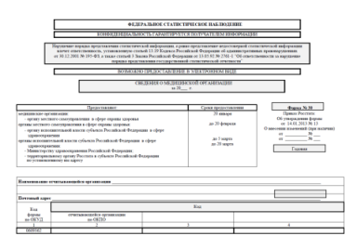
Изменения в действующие формы федерального и отраслевого статистического наблюдения
Форма № 12
«Сведения о числе заболеваний, зарегистрированных у пациентов, проживающих в районе обслуживания медицинской организации»
Добавлены:
Внесены изменения:
Из формы федерального статистического наблюдения № 31 «Сведения о медицинской помощи детям и подросткам-школьникам»:
сведения о заболеваемости детей первого года жизни;
о числе новорожденных, поступивших под наблюдение медицинской организации;
о числе новорожденных, обследованных на фенилкетонурию, врожденных гипотериоз, галактоземию, андрогенитальный синдром, муковисцидоз;
о числе новорожденных: осмотренных на 1 этапе аудиологического скрининга,
из числа выявленных с нарушением слуха на 1 этапе – обследовано на 2 этапе аудиологического скрининга;
о числе детей в возрасте 0-4 года и 5-9 лет, взятых под диспансерное наблюдение
Включены сведения о заболеваемости детей в возрасте 0-4 года и 5-9 лет:
в таблицу 1000 добавлены:
дополнительные графы 5 и 6;
дополнительные строки:
5.9. – рахит,
6.2 – детский аутизм, атипичный аутизм, синдром Ретта, дезинтегративное расстройство детского возраста.
Строка 6.2 также включена в таблицу 2000 – о заболеваемости детей в возрасте 15-17 лет .
В таблицу 3000 включена строка 3.2.1 – лейомиома матки.

Slide 23
Изменения, которые вносятся в действующие формы федерального и отраслевого статистического наблюдения
Форма № 14 «Сведения о деятельности подразделений медицинской организации, оказывающих медицинскую помощь в стационарных условиях»
Внесены изменения:
в таблицах 4000 и 4001 расширена информациях об операциях на нервной системе:
в том числе: операции на нервной системе из них: | 2
удаление травматической внутричерепной гематомы, очага ушиба, вдавленного перелома черепа, устранение дефекта черепа и лицевого скелета | 2.1
операции при сосудистых пороках мозга | 2.2
из них: на аневризмах | 2.2.1
из них: эндоваскулярное выключение | 2.2.1.1
на мальформациях | 2.2.2
из них: эндоваскулярное выключение | 2.2.2.1
операции при церебральном инсульте | 2.3
из них: при геморрагическом инсульте | 2.3.1
из них: открытое удаление гематомы | 2.3.1.1
при инфаркте мозга | 2.3.2
из них: гемикраниэктомия | 2.3.2.1
эндоваскулярная тромбоэкстрация | 2.3.2.2
операции при окклюзионно-стенотических поражениях сосудов мозга | 2.4
из них: на экстрацеребральных отделах сонных и позвоночных артерий | 2.4.1
из них: эндартерэктомия, редрессация, реимплантация | 2.4.1.1
стентирование | 2.4.1.2
на внутричерепных артериях | 2.4.2
из них: экстраинтракраниальные анастомозы | 2.4.2.1
стентирование | 2.4.2.2
удаление опухолей головного, спинного мозга | 2.5
операции при функциональных расстройствах | 2.6
из них: при лицевой боли | 2.6.1
из них: устранение нейроваскулярного конфликта | 2.6.1.1
при эпилепсии, паркинсонизме, мышечно- тонических расстройствах | 2.6.2
из них: резекционные и деструктивные операции | 2.6.2.1
установка стимуляторов | 2.6.2.2
декомпрессивные, стабилизирующие операции при позвоночно-спинальной травме | 2.7
декомпрессивные, стабилизирующие операции при дегенеративных заболеваниях позвоночника | 2.8
операции на периферических нервах | 2.9
ликворошунтирующие операции | 2.10
операции при врожденной патологии черепа, головного и спинного мозга | 2.11

Slide 24
Изменения, которые вносятся в действующие формы федерального и отраслевого статистического наблюдения
Форма № 14 «Сведения о деятельности подразделений медицинской организации, оказывающих медицинскую помощь в стационарных условиях»
Внесены изменения:
в таблицу 4001 введена дополнительная строка 4.6. – «интравитреальное введение ингибитора ангиогенеза»
в таблице 4200 изменен перечень операций на органе зрения с использованием микрохирургического оборудования и лазерной аппаратуры,
добавлена строка о кохлеарной имплантации из числа слухоулучшающих операций
Наименование показателей | № строки | Всего | из них: у детей
1 | 2 | 3 | 4
на органе зрения (из стр. 4 табл. 4000):
из них: с помощью микрохирургического оборудования в том числе: | 1
по поводу травмы глаза | 1.1
по поводу диабетической ретинопатии | 1.2
по поводу ретинопатии недоношеннных | 1.3
по поводу отслойки сетчатки | 1.4
с использованием лазерной аппаратуры в том числе: | 2
по поводу диабетической ретинопатии | 2.1
по поводу ретинопатии недоношенных | 2.2
на ухе (стр.5.1 табл. 4000) - слухоулучшающие | 3
из них кохлеарная имплантация | 3.1.
на желудке по поводу язвенной болезни (стр.9.1 табл..4000) – органосохраняющие | 4

Slide 25
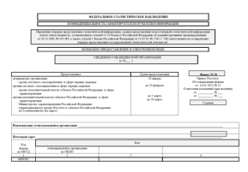
Изменения, которые вносятся в действующие формы федерального и отраслевого статистического наблюдения
Форма № 19
«Сведения о детях-инвалидах»
Внесены изменения:
Выделены сведения:
о детях-сиротах из числа детей-инвалидов;
о детях-инвалидах, проживающих в интернатных учреждениях системы Минздрава России, Минобразования России и Минтруда России, получивших медицинскую реабилитацию;
в таблицу 2000 «Распределение детей-инвалидов по заболеванию, обусловившему инвалидность» включены сведения о детях-инвалидах, инвалидность которых обусловлена: слепотой обоих глаз,
кондуктивной двухсторонней потерей слуха,
нейросенсорной двухсторонней потерей слуха

Slide 26
Изменения, которые вносятся в действующие формы федерального и отраслевого статистического наблюдения
Форма № 19
«Сведения о детях-инвалидах»
Внесены изменения:
Выделены сведения:
о детях-сиротах из числа детей-инвалидов;
о детях-инвалидах, проживающих в интернатных учреждениях системы Минздрава России, Минобразования России и Минтруда России, получивших медицинскую реабилитацию;
в таблицу 2000 «Распределение детей-инвалидов по заболеванию, обусловившему инвалидность» включены сведения о детях-инвалидах, инвалидность которых обусловлена: слепотой обоих глаз,
кондуктивной двухсторонней потерей слуха,
нейросенсорной двухсторонней потерей слуха

Slide 27
Изменения в действующие формы федерального и отраслевого статистического наблюдения
Форма № 13
«Сведения о беременности с абортивным исходом»,
утверждена приказом Росстата от 30.12.2015 № 672, вводится с отчета за 2016 год
Раздел I. Беременность с абортивным исходом в срок до 12 недель
В таблице 1000 раздела I отражаются сведения о беременности с абортивным исходом в срок до 12 недель.
В графе 4 показывается общее число беременностей с абортивным исходом в срок до 12 недель,
в графах 5-9 – распределение по возрастам.
Из графы 4 выделяются: беременность с абортивным исходом у первобеременных (графа 10), у ВИЧ-инфицированных (графа 11).
По строкам 2-9 отражаются: внематочная беременность (строка 2), пузырный занос (строка 3),
другие анормальные продукты зачатия (строка 4),самопроизвольный аборт (строка 5), медицинский аборт (строка 6),
другие виды аборта (строка 7), аборт неуточненный (строка 8), неудачная попытка аборта (строка 9).
По подтабличной строке 1100 отражаются осложнения, вызванные абортом, внематочной и молярной беременностью;
по подтабличной строке 1200 - медицинский аборт, произведенный по медицинским показаниям и медикаментозным методом.
Раздел II. Беременность с абортивным исходом в срок c 12 до 22 недель
В таблице 2000 раздела II отражаются сведения о беременности с абортивным исходом в срок c 12 до 22 недель.
В графе 4 показывается общее число беременностей с абортивным исходом в срок c 12 до 22 недель,
в графах 5-9 – распределение по возрастам.
Из графы 4 выделяются: беременность с абортивным исходом у первобеременных (графа 10),
у ВИЧ-инфицированных (графа 11).
По строкам 2-8 отражаются: внематочная беременность (строка 2), другие анормальные продукты зачатия (строка 3),
самопроизвольный аборт (строка 4), медицинский аборт (строка 5), другие виды аборта (строка 6), аборт неуточненный (строка 7),
неудачная попытка аборта (строка 8).
По подтабличной строке 2100 отражаются осложнения, вызванные абортом, внематочной и молярной беременностью;
по подтабличной строке 2200 - медицинский аборт, произведенный по социальным показаниям,
по подтабличной строке 2300 – медицинский аборт, произведенный медикаментозным методом.
Раздел III. Структура смертности от беременности с абортивным исходом
Структуру смертности от беременности с абортивным исходом отражают в разделе III (таблица 3000).
Информацией для заполнения таблицы 3000 являются медицинские свидетельства о смерти и первичная учетная
медицинская документация (№ 066/у-02 «Статистическая карта выбывшего из стационара»,
№ 111/у «Индивидуальная карта беременной и родильницы», № 002/у «Журнал учета приема беременных, рожениц и родильниц»,
№ 096/у «История родов», № 010/у «Журнал записи родов в стационаре»).

Slide 28
Изменения в действующие формы федерального и отраслевого статистического наблюдения
Форма № 57
«Сведения о травмах, отравлениях и некоторых других последствиях воздействия внешних причин»,
утверждена приказом Росстата от 16.05.2016 № 232, вводится с отчета за 2016 год
Форма состоит из таблиц, включающих сведения о травмах, отравлениях и внешних причинах у детского населения (1000) и взрослого населения (2000), включая население старше трудоспособного возраста (3000).
Таблицы для каждой возрастной группы содержат сведения о травмах, отравлениях и некоторых других последствиях воздействия внешних причин, классифицируемых по блокам и рубрикам МКБ-10 по характеру травмы и внешним причинам.
Все травмы, отравления и некоторые другие последствия воздействия внешних причин подлежат двойному кодированию: каждому записанному состоянию (из класса XIX МКБ-10) должна соответствовать в зависимости от обстоятельств травмы или отравления внешняя причина (ХХ класс МКБ-10).
В первичной медицинской документации в случае травмы или отравления должны быть указаны 2 кода МКБ-10:
один из класса XIX по характеру травмы или отравления,
второй – из класса ХХ (внешние причины).
Эти коды служат основанием для заполнения таблиц Формы.
Одной травме (отравлению) может соответствовать только одна внешняя причина.

Slide 29
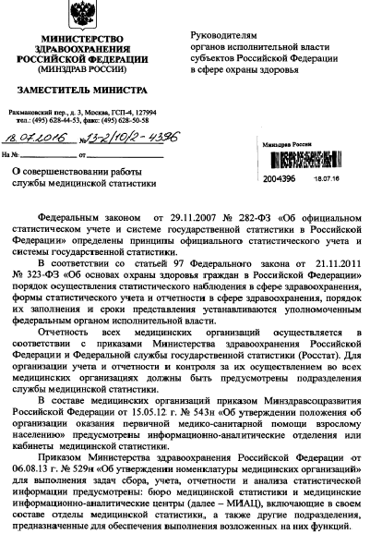
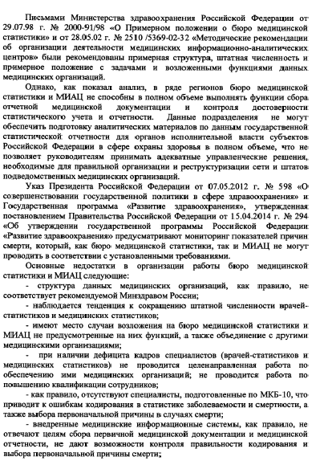
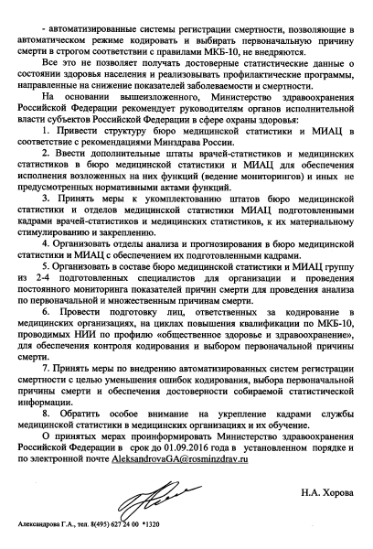

Slide 30
Нормативные правовые акты, определяющие доступность медицинской помощи
Программа государственных гарантий бесплатного оказания гражданам медицинской помощи на 2016 год, утвержденная постановлением Правительства Российской Федерации от 19 декабря 2015 г. № 1382;
Приказ Минздрава России от 23 июня 2015 г. № 361н «О внесении изменений в приказ Министерства здравоохранения и социального развития Российской Федерации от 15 мая 2012 г. № 543н «Об утверждении Положения об организации оказания первичной медико-санитарной помощи взрослому населению» (зарегистрирован в Минюсте России 07 июля 2015 г., регистрационный № 37921)
Приказ Минздрава России от 27 февраля 2016 г. № 132н (зарегистрирован в Минюсте России 22 марта 2016 г., регистрационный № 41485) «О Требованиях к размещению медицинских организаций государственной системы здравоохранения и муниципальной системы здравоохранения исходя из потребностей населения»;
Приказ Минздрава России от 8 июня 2016 г. № 358 «Об утверждении методических рекомендаций по развитию сети медицинских организаций государственной системы здравоохранения и муниципальной системы здравоохранения»

Slide 31
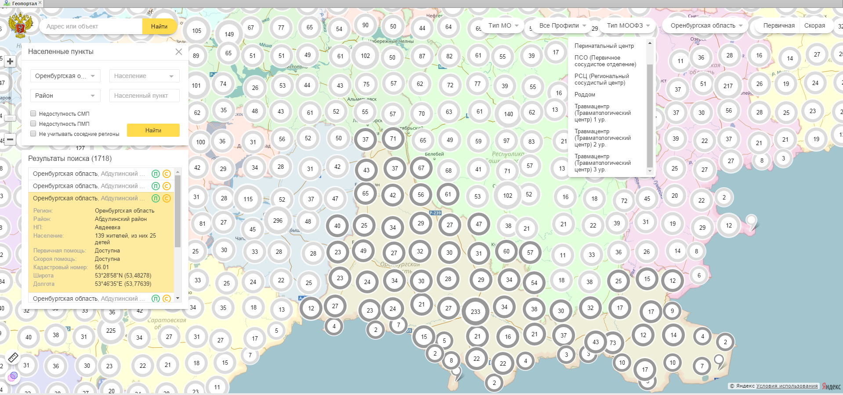
Картографический анализ доступности медицинской помощи с использованием геоинформационной системы Минздрава России
Медицинские организации (структурные подразделения медицинских организаций) анализируемого субъекта Российской Федерации
Медицинские организации (структурные подразделения медицинских организаций) граничащего субъекта Российской Федерации
Перечень населенных пунктов анализируемого субъекта Российской Федерации

Slide 32
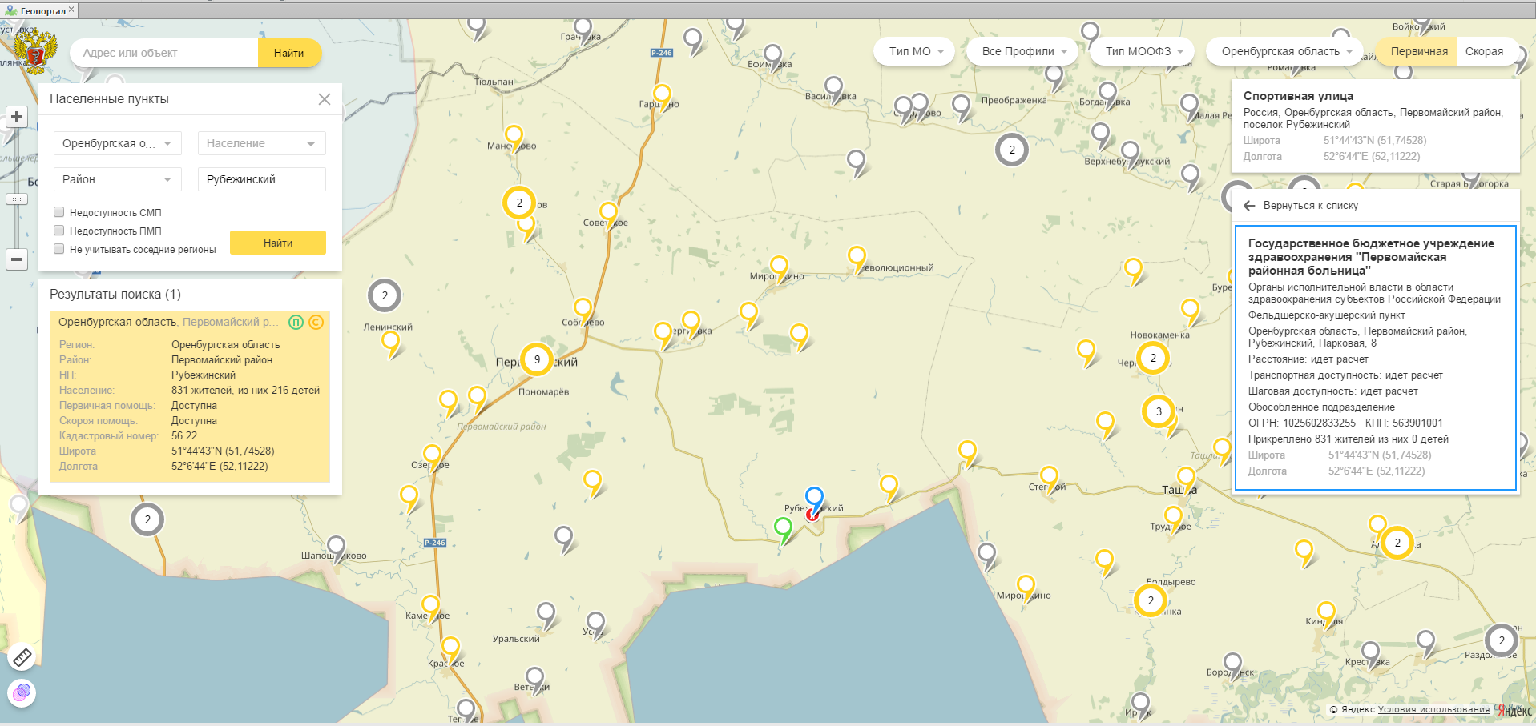
Оценка инфраструктуры здравоохранения субъекта Российской Федерации с использованием геоинформационной системы Минздрава России (на примере Оренбургской области)
Доступность медицинских организаций, оказывающих первичную медико-санитарную помощь (пример)
- шаговая доступность до медицинской организации
- транспортная доступность до медицинской организации
- вне зоны транспортной доступности до медицинской организации

Slide 33
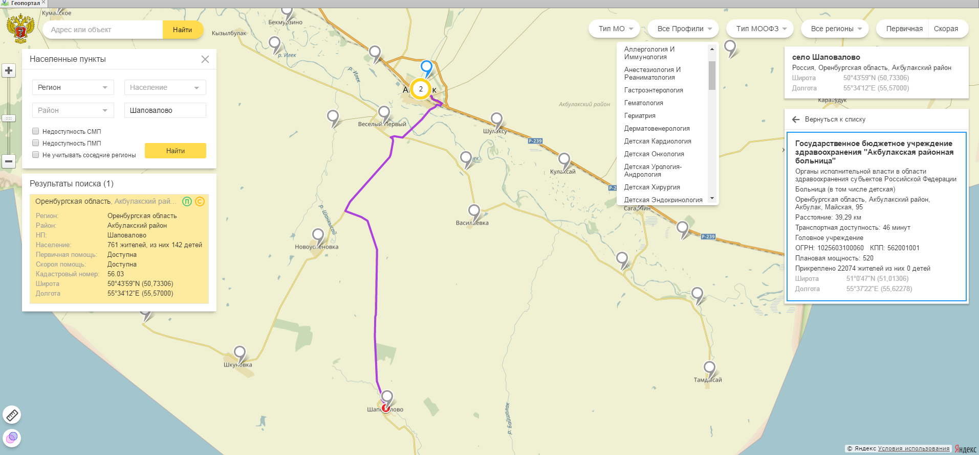
Оценка инфраструктуры здравоохранения субъекта Российской Федерации использованием геоинформационной системы Минздрава России (на примере Оренбургской области)
Доступность медицинских организаций, оказывающих специализированную медицинскую помощь и скорую медицинскую помощь (пример)
Возможность выбора медицинской организации в зависимости от профиля медицинской помощи

Slide 34
Результаты оценки количества населенных пунктов и численности населения в субъектах ПФО с использованием геоинформационной системы Минздрава России
Федеральный округ | Субъект Российской Федерации | Количество населенных пунктов в зависимости от численности проживающего населения
 |  | без населения | 1-100 чел. | 101-300 чел. | 301-1000 чел. | 1001-2000 чел. | 2001-5000 чел. | 5001-10000 чел. | 10001-20000 чел. | 20001-50000 чел. | 50001-100000 чел. | 100001-250000 чел. | свыше 250000 чел. | Итого
Приволжский федеральный округ | Республика Башкортостан | 200 | 1622 | 1345 | 1153 | 125 | 70 | 29 | 14 | 9 | 10 | 3 | 2 | 4582
 | Республика Марий Эл | 92 | 922 | 387 | 158 | 33 | 12 | 8 | 5 | 1 | 1 | - | 1 | 1620
 | Республика Мордовия | 166 | 600 | 292 | 224 | 26 | 23 | 15 | 2 | 2 | - | - | 1 | 1351
 | Республика Татарстан | 320 | 1064 | 940 | 831 | 85 | 36 | 20 | 13 | 8 | 4 | 3 | 2 | 3326
 | Удмуртская Республика | 264 | 967 | 379 | 261 | 53 | 20 | 13 | 4 | 2 | 3 | - | 1 | 1967
 | Чувашская Республика | 57 | 590 | 650 | 429 | 185 | 58 | 13 | 3 | 4 | - | 1 | 1 | 1991
 | Пермский край | 149 | 2306 | 601 | 405 | 75 | 42 | 22 | 10 | 9 | 5 | 1 | 1 | 3626
 | Кировская область | 1289 | 2210 | 422 | 224 | 39 | 33 | 18 | 10 | 5 | - | - | 1 | 4251
 | Hижегородская область | 805 | 2630 | 568 | 435 | 96 | 50 | 31 | 9 | 7 | 6 | 2 | 1 | 4640
 | Оренбургская область | 180 | 429 | 471 | 493 | 83 | 27 | 16 | 8 | 7 | 2 | 1 | 1 | 1718
 | Пензенская область | 105 | 621 | 279 | 292 | 56 | 25 | 19 | 4 | 4 | 2 | - | 1 | 1408
 | Самарская область | 78 | 547 | 268 | 299 | 73 | 32 | 23 | 5 | 5 | 2 | 2 | 2 | 1336
 | Саратовская область | 157 | 636 | 349 | 520 | 109 | 39 | 18 | 7 | 8 | 2 | 2 | 1 | 1848
 | Ульяновская область | 6 | 342 | 202 | 287 | 49 | 28 | 16 | 6 | - | - | 1 | 1 | 938

Slide 35
Результаты оценки доступности первичной медико-санитарной помощи в субъектах ПФО с использованием геоинформационной системы Минздрава России
Субъект Российской Федерации | Плотность населения (чел/км²) | Численность населения (чел.) | Количество населенных пунктов, находящихся вне зоны оказания ПМСП | без населения | от 1 до 100 человек | от 101 до 300 человек | от 301 до 1000 человек | от 1001 до 2000 человек | от 2001 до 5000 человек | от 5001 до 10000 человек | от 10001 до 20000 человек | от 20001 до 50000 человек
Республика Башкортостан | 28,48 | 4 071 064 | 44 | 15 | 24 | 3 | 1 | 1 | - | - | - | -
Республика Марий Эл | 29,34 | 685 865 | 50 | 10 | 33 | 6 | 1 | - | - | - | - | -
Республика Мордовия | 30,9 | 807 453 | 102 | 73 | 27 | 2 | - | - | - | - | - | -
Республика Татарстан | 57,02 | 3 868 730 | 20 | 4 | 16 | - | - | - | - | - | - | -
Удмуртская Республика | 36,07 | 1 517 164 | 31 | 21 | 8 | 2 | - | - | - | - | - | -
Чувашская Республика | 67,42 | 1 236 628 | 3 | 2 | - | - | 1 | - | - | - | - | -
Пермский край | 16,44 | 2 634 409 | 413 | 25 | 317 | 55 | 11 | 2 | 2 | - | 1 | -
Кировская область | 10,78 | 1 297 474 | 480 | 236 | 236 | 8 | - | - | - | - | - | -
Hижегородская область | 42,55 | 3 260 267 | 349 | 94 | 224 | 15 | 7 | 6 | 2 | 1 | - | -
Оренбургская область | 16,13 | 1 994 762 | 92 | 48 | 37 | 5 | 2 | - | - | - | - | -
Пензенская область | 31,11 | 1 348 703 | 39 | 7 | 28 | 1 | 1 | 2 | - | - | - | -
Самарская область | 59,85 | 3 205 975 | 71 | 14 | 49 | 5 | 2 | 1 | - | - | - | -
Саратовская область | 24,57 | 2 487 529 | 177 | 44 | 120 | 13 | - | - | - | - | - | -
Ульяновская область | 33,82 | 1 257 621 | 17 | 1 | 12 | 2 | 2 | - | - | - | - | -

Slide 36
Результаты оценки доступности специализированной медицинской помощи в субъектах ПФО с использованием геоинформационной системы Минздрава России
Субъект Российской Федерации | Количество населенных пунктов, находящихся вне зоны оказания специализированной мед. помощи | без населения | от 1 до 100 человек | от 101 до 300 человек | от 301 до 1000 человек | от 1001 до 2000 человек | от 2001 до 5000 человек | от 5001 до 10000 человек | от 10001 до 20000 человек | от 20001 до 50000 человек
Республика Башкортостан | - | - | - | - | - | - | - | - | - | -
Республика Марий Эл | - | - | - | - | - | - | - | - | - | -
Республика Мордовия | 1 | 1 | - | - | - | - | - | - | - | -
Республика Татарстан | 7 | 2 | 2 | 1 | 2 | - | - | - | - | -
Удмуртская Республика | - | - | - | - | - | - | - | - | - | -
Чувашская Республика | - | - | - | - | - | - | - | - | - | -
Пермский край | 29 | 1 | 16 | 5 | 6 | 1 | - | - | - | -
Кировская область | 18 | 5 | 9 | 3 | 1 | - | - | - | - | -
Hижегородская область | - | - | - | - | - | - | - | - | - | -
Оренбургская область | 8 | - | 2 | 3 | 3 | - | - | - | - | -
Пензенская область | - | - | - | - | - | - | - | - | - | -
Самарская область | - | - | - | - | - | - | - | - | - | -
Саратовская область | 2 | - | 2 | - | - | - | - | - | - | -
Ульяновская область | - | - | - | - | - | - | - | - | - | -

Slide 37
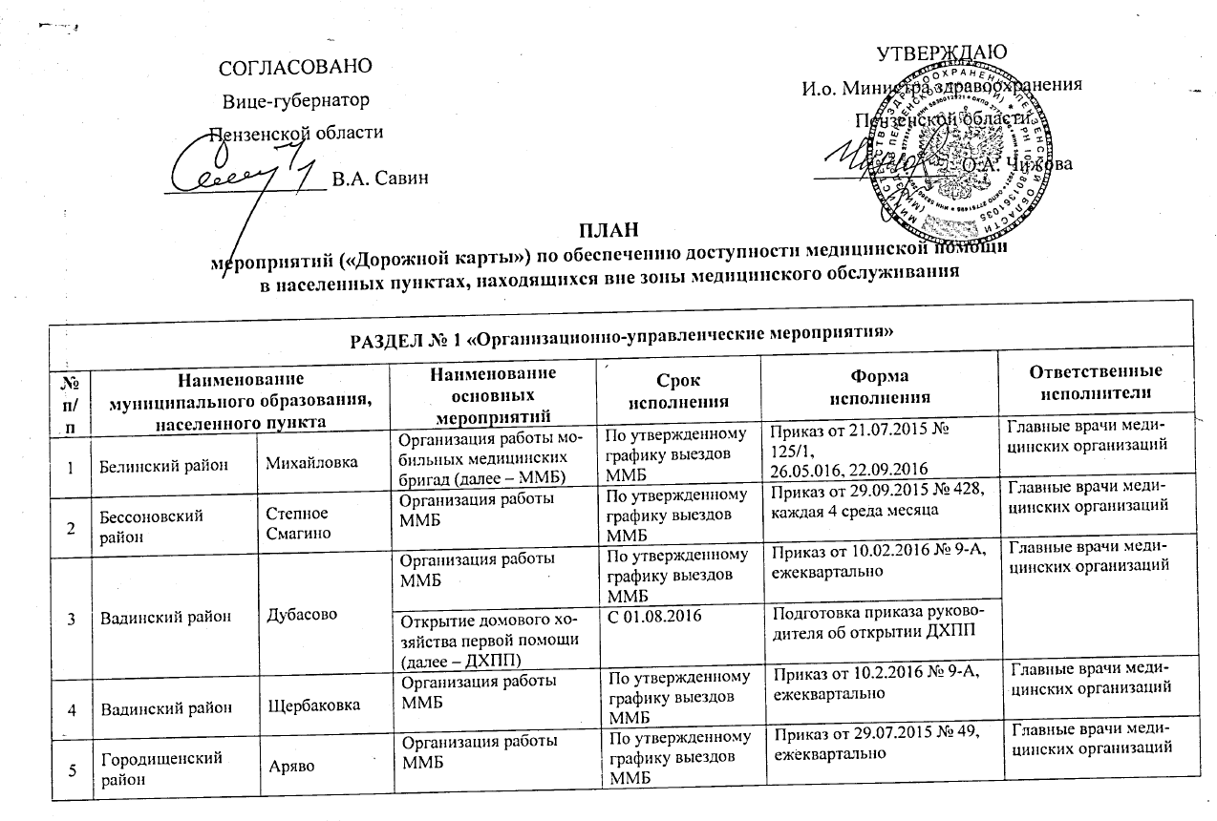
МЕРОПРИЯТИЯ
по обеспечению доступности медицинской помощи в населенных пунктах, находящихся вне зоны медицинского обслуживания
Дорожная карта должны содержать следующие разделы:
1. Организационно-управленческие мероприятия (организация работы мобильных медицинских бригад, укрепление кадрового потенциала, организация телемедицинских консультаций и т.д.);
2. Материально-технические мероприятия (строительство (ремонт) объектов здравоохранения, приобретение медицинского оборудования, автотранспорта и т.д.);
3. Градостроительные и инфраструктурные мероприятия (организация движения муниципального автотранспорта, улучшение качества дорожного покрытия, строительство жилья для медицинских работников и т.д.);
3. Нормативно-правовые мероприятия (заключение межрегиональных соглашения об оказании медицинской помощи, создание межведомственных рабочих групп и т.д.);
4. Иные.

Slide 38
Форма отчета об исполнении мероприятий («дорожной карты») по обеспечению доступности медицинской помощи в населенных пунктах, находящихся вне зоны медицинского обслуживания
Субъект Российской Федерации
№п/п | Наименование показателя | Единица измерения | План | Факт
1 | Количество домовых хозяйств, организованных в населенных пунктах с численностью проживающего населения до 100 человек | единиц
2 | Количество домовых хозяйств, обеспеченных средствами коммуникации и связи, в т.ч. | единиц
2.1 | спутниковой | единиц
3 | Количество проведенных телемедицинских консультаций для жителей населенных пунктов, находящихся вне зоны медицинского обслуживания | единиц
4 | Количество объектов здравоохранения, построенных в населенных пунктах, находящихся вне зоны медицинского обслуживания | единиц
5 | Количество объектов здравоохранения, отремонтированных (переоборудованных) в населенных пунктах, находящихся вне зоны медицинского обслуживания | единиц
6 | Количество приобретенного санитарного автотранспорта для обслуживания населения, проживающего в населенных пунктах, находящихся вне зоны медицинского обслуживания | единиц
7 | Количество маршрутов муниципального автотранспорта, организованных в целях обеспечения транспортной доступности до медицинских организаций для жителей населенных пунктов, находящихся вне зоны медицинского обслуживания | единиц
8 | Число пациентов, получивших медицинскую помощь в граничащих субъектах Российской Федерации в рамках межрегиональных соглашений об оказании медицинской помощи, в т.ч. | единиц
8.1 | в плановой форме | единиц
8.2 | в экстренной форме | единиц
9 | Количество населенных пунктов без населения* | единиц
10 | Количество населенных пунктов, находящихся вне зоны обслуживания медицинскими организациями, оказывающими первичную медико-санитарную помощь** | единиц
11 | Количество населенных пунктов, находящихся вне зоны обслуживания медицинскими организациями, оказывающими медицинскую помощь в экстренной форме*** | единиц
12 | Количество населенных пунктов, находящихся вне зоны обслуживания медицинскими организациями, оказывающими медицинскую помощь в неотложной форме*** | единиц

Slide 39
Приоритетные проекты по направлению стратегического развития Российской Федерации «Здравоохранение»
№ п/п | Наименование проекта
1. | Совершенствование организации медицинской помощи новорожденным и женщинам в период беременности и после родов, предусматривающее, в том числе развитие сети перинатальных центров в Российской Федерации
2. | Обеспечение своевременности оказания экстренной медицинской помощи гражданам, проживающим в труднодоступных районах Российской Федерации
3. | Повышение доступности и качества оказываемой гражданам первичной медико-санитарной помощи путем обеспечения отрасли квалифицированными медицинскими специалистами («Новые кадры для современного здравоохранения»)
4. | Совершенствование процессов организации медицинской помощи на основе внедрения информационных технологий
5 | Увеличение доступности для населения Российской Федерации современных и качественных лекарственных препаратов: совершенствование системы контроля за осуществлением закупок лекарственных препаратов для государственных и муниципальных нужд на территории Российской Федерации; внедрение автоматизированной системы мониторинга движения лекарственных препаратов от производителя до конечного потребителя для защиты населения от фальсифицированных лекарственных препаратов и оперативного выведения из оборота контрафактных и недоброкачественных препаратов

Slide 40
Индикаторы приоритетных проектов по направлению стратегического развития
Российской Федерации «Здравоохранение» (I)
№ п/п | Наименование проекта | Показатель |  | Значение показателя
 |  |  |  | 2015 г. | 2017 г. | 2018 г. | 2019 г. | 2020 г. | 2025 г.
1. | Совершенствование организации медицинской помощи новорожденным и женщинам в период беременности и после родов, предусматривающее, в том числе развитие сети перинатальных центров в Российской Федерации | основной | Младенческая смертность (на 1000 родившихся живыми) | 6,5 | 6,1 | 5,8 | 5,5 | 5,4 | 5,2
 |  | аналитический | Число пациенток, получивших высококвалифицированную медицинскую помощь в современных перинатальных центрах (в тыс.) | 187 | 359 | 445 | 445 | 445 | 445
2. | Обеспечение своевременности оказания экстренной медицинской помощи гражданам, проживающим в труднодоступных районах Российской Федерации | основной | Доля лиц, госпитализированных по экстренным показаниям в течение первых суток при жизнеугрожающих сердечно-сосудистых заболеваниях (% от поступивших с данными заболеваниями) | 67,1 | 71,0 | 74,0 | 77,0 | 80,0 | 90,0
3. | Повышение доступности и качества оказываемой гражданам первичной медико-санитарной помощи путем обеспечения отрасли квалифицированными медицинскими специалистами («Новые кадры для современного здравоохранения») | основной | Укомплектованность должностей врачей участковой службы (врачей - терапевтов участковых, врачей - педиатров участковых, ВОП (% (число врачей (физических лиц) к числу штатных должностей, нарастающим итогом) | 77,1 | 86,0 | 89,0 | 91,2 | 94,2 | 100
 |  | основной | Доля врачей допущенных к профессиональной деятельности через процедуру аккредитации (%) | 1,1 | 6,3 | 12,3 | 18,5 | 25 | 100
 |  | аналитический | Число разработанных интерактивных образовательных модулей с одновременной постоянной актуализацией их контента (единиц) | 443 | 1000 | 2000 | 3000 | 4000 | 5000
 |  | аналитический | Доля врачей, получающих непрерывное дополнительное профессиональное образование (%) | 5,0 | 20,0 | 40,0 | 60,0 | 80,0 | 100,0
 |  | аналитический | Доля лиц, получивших образование в рамках «целевого» обучения, трудоустроившихся в медицинские и фармацевтические организации согласно условиям целевого договора (% от общего количества лиц, получивших образование в рамках «целевого» обучения, нарастающим итогом) | 85,0 | 90,0 | 93,0 | 95,0 | 95,0 | 95,0

Slide 41
Индикаторы приоритетных проектов по направлению стратегического развития Российской Федерации «Здравоохранение» (II)
№ п/п | Наименование проекта | Показатель |  | Значение показателя
 |  |  |  | 2015 г. | 2017 г. | 2018 г. | 2019 г. | 2020 г. | 2025 г.
4. | Совершенствование процессов организации медицинской помощи на основе внедрения информационных технологий | основной | Доля граждан, использующих (не менее 1 раза в год) Личный кабинет пациента «Мое здоровье» на Едином портале государственных услуг (%) | 0,0 | 5,0 | 12,0 | 20,0 | 25,0 | 40,0
 |  | основной | Количество электронных услуг и (или) сервисов в сфере здравоохранения, доступных в Личном кабинете пациента «Мое здоровье» на Едином портале государственных услуг (штук) | 0,0 | 7,0 | 10,0 | 10,0 | 10,0 | 10,0
 |  | аналитический | Доля государственных медицинских организаций и их структурных подразделений (за исключением ФАП, ФП, офисов ВОП), внедривших медицинские информационные системы, подключенных к компонентам ЕГИСЗ, участвующих в электронном медицинском документообороте субъекта Российской Федерации (%) | 9,0 | 20,0 | 40,0 | 55,0 | 70,0 | 95,0
 |  | аналитический | Доля рабочих мест врачей, оснащенных компьютерным оборудованием, в медицинских организациях, внедривших медицинские информационные системы, подключенных к компонентам ЕГИСЗ, участвующих в электронном медицинском документообороте субъекта Российской Федерации (%) | 52,0 | 60,0 | 70,0 | 75,0 | 80,0 | 95,0
 |  | аналитический | Число обращений граждан к врачам с целью получения медицинских документов (млн обращений) | 24,1 | 24,0 | 20,0 | 18,0 | 16,0 | 10,0

Slide 42
Индикаторы приоритетных проектов по направлению стратегического развития Российской Федерации «Здравоохранение» (III)
№ п/п | Наименование проекта | Показатель |  | Значение показателя
 |  |  |  | 2015 г. | 2017 г. | 2018 г. | 2019 г. | 2020 г. | 2025 г.
5 | Совершенствование системы контроля за осуществлением закупок лекарственных препаратов для государственных и муниципальных нужд на территории Российской Федерации | основной | Разброс (диапазон) цен контракта при осуществлении закупок лекарственных препаратов (%) | 100,0 | 40,0 | 35,0- | 30,0 | 25,0 | 10,0
 | Внедрение автоматизированной системы мониторинга движения лекарственных препаратов от производителя до конечного потребителя для защиты населения от фальсифицированных лекарственных препаратов и оперативного выведения из оборота контрафактных и недоброкачественных препаратов | основной | Охват индивидуальной маркировкой лекарственных препаратов МНН (%) | 0,0 | 20,0 ( по программе «7 нозологий» в рамках проведения эксперимента) | 50,0 ЖНВЛП | 100,0 ЖНВЛП | 100,0 все ЛП | 100,0 все ЛП
 |  | основной | Возможность проверки неограниченным кругом потребителей (граждан) легальности лекарственных препаратов, находящихся в обороте | 0,0 | 20,0 ( по программе «7 нозологий» в рамках проведения эксперимента) | 50,0 ЖНВЛП | 100,0 ЖНВЛП | 100,0 все ЛП | 100,0 все ЛП

Slide 43
KakorinaEP@rosminzdrav.ru

